Slide 1
Protocolo de
Acompañamiento, Contención y Orientación
Capacitación Censo de Población y Vivienda
2024

Slide 2
Introducción
En esta presentación revisaremos los lineamientos y alcances del Protocolo de Contención, Acompañamiento y Orientación, las recomendaciones para el acompañamiento en situaciones de hostilidad, maltrato, acoso o violencia por parte de personas externas al INE.
Además, veremos el modo en que se deben reconocer las diferentes situaciones o conductas que pueden representar un riesgo para el personal en terreno.

Slide 3
Contenidos
01.
Protocolo
02.
Definiciones
03.
Conductas hostiles
04.
Principios orientadores
05.
Responsables de aplicar este Protocolo
06.
Factores de riesgo
07.
Situaciones o conductas de riesgo
08.
Medidas de acompañamiento y contención

Slide 4
01.
Protocolo

Slide 5

01.
Protocolo
Documento: Protocolo para colaboradores/as INE
Para revisar el documento en profundidad, puedes descargarlo directamente desde la Plataforma de Capacitación. Específicamente, en la sección "Manuales e Instructivos".

Slide 6
01.
Protocolo
El protocolo de contención, acompañamiento y orientación se aplica a todas y todos los colaboradores que se encuentren desempeñando labores en terreno del Censo de Población y Vivienda 2024.
Alcance del Protocolo

Slide 7
02.
Definiciones

Slide 8
02.
Definiciones
Realización de una acción sexual, como, por ejemplo: tocaciones o besos en área de connotación sexual; simulación de acto sexual; exhibir o registrar material pornográfico o presenciar espectáculos del mismo carácter, entre otros.
¿Qué es Abuso Sexual?

Slide 9
02.
Definiciones
Es la realización no consensuada de actos de índole sexual en lugares públicos, que provocan intimidación, hostilidad o humillación.
Incluye actos verbales, gestuales, acercamientos, persecuciones y exhibicionismo obsceno o sexual explícito, sin ser un delito más grave.
¿Qué constituye Acoso Sexual Callejero?

Slide 10
02.
Definiciones
Toda distinción, exclusión o restricción que carezca de justificación razonable.
¿Qué es Discriminación Arbitraria?

Slide 11
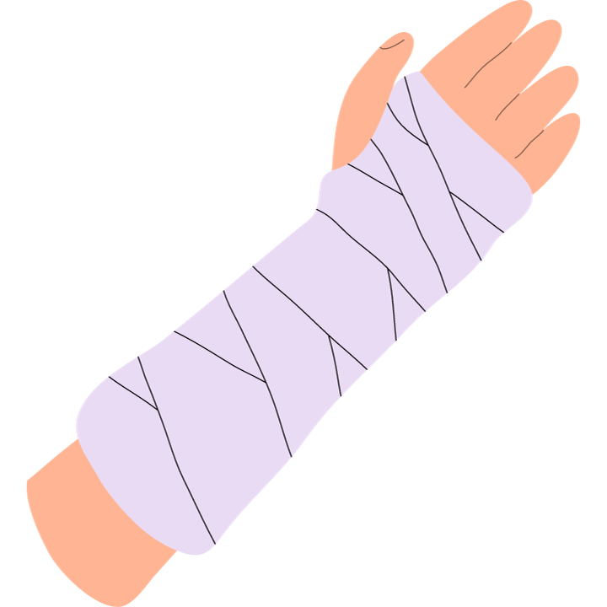

02.
Definiciones
¿Qué son lesiones y qué tipo de lesiones existen?
Lesiones menos graves
Lesiones graves
Refiere a un daño físico que genere una incapacidad para el trabajo por más de 30 días.
Tipo de delito que atenta contra la integridad física y la salud individual de las personas, para que se configure este delito, es necesario que se provoque un daño o detrimento corporal que cause un perjuicio en la salud de las personas.

Slide 12

02.
Definiciones
¿Qué debo hacer antes de entregar información a las autoridades sobre hechos que pueden constituir un delito?
Antes de entregar información a las autoridades sobre hechos que pueden ser delictivos, es importante verificar lo que pasó y relevancia de los datos. Asegúrate de que la información es precisa y detallada, y recopila cualquier evidencia que pueda respaldarla.

Slide 13
02.
Definiciones
Es recomendable consultar con jefaturas para entender las implicaciones legales y el proceso adecuado de denuncia antes de dirigirse a las autoridades competentes.
Luego de esto, dirígete a las autoridades competentes, como la fiscalía o las policías, para hacer la entrega formal de esta información.

Slide 14
02.
Definiciones
DIEP
DIAT
Denuncia Individual de Enfermedad Profesional, con la que una trabajadora o trabajador afiliado a una mutualidad puede acceder a prestaciones médicas cubiertas por la Ley de accidentes del trabajo y enfermedades profesionales.
Denuncia Individual de Accidente del Trabajo, con la que una trabajadora o trabajador protegido por una mutualidad puede acceder a prestaciones médicas cubiertas por la Ley de accidentes del trabajo y enfermedades profesionales.

Slide 15
03.
Conductas Hostiles

Slide 16
03.
Conductas Hostiles
Para la aplicación del presente protocolo, entenderemos como conductas hostiles, cualquier comportamiento ejecutado por personas externas al INE, que, mediante actitudes verbales o no verbales, físicas, omisivas e incluso apremiantes, produzcan una afectación en la dignidad del personal operativo, perturbando su integridad física, psíquica y/o moral, e impidiendo el libre desarrollo de sus tareas de terreno.

Slide 17

03.
Conductas Hostiles
Además, en el caso de que las conductas hostiles también afecten bienes institucionales, se ejecutará el procedimiento establecido en el Instructivo sobre procedimiento por robo, hurto y/o extravío de bienes institucionales del INE.

Slide 18
04.
Principios Orientadores

Slide 19
04.
Principios orientadores
Confidencialidad
Enfoque preventivo
No revictimización
Enfoque e igualdad de género
El deber de prudencia y discreción especialmente, en quien asume la responsabilidad de recibir la denuncia
Prevenir o reducir los riesgos a los que podría estar expuesto el personal
Acceso igualitario de todas las personas independiente de su género y a la igualdad de derechos, responsabilidades y oportunidades de todas las personas
Obtención de información de la persona afectada evitando que deba relatar reiteradamente los hechos

Slide 20
05.
Responsables de aplicar este Protocolo

Slide 21
05
Responsables de aplicar este Protocolo
¿Quiénes son responsables de aplicar este protocolo?
Director/a Nacional
Jefaturas
Perfiles coordinación CPV2024
Subdepartamento de Prevención de riesgo
División jurídica

Slide 22
05.
Responsables de aplicar este Protocolo
Cargo superior directo
U otro según corresponda
Coordinador/a de Grupo.
Coordinador/a de Local.
Coordinador/a Operativo de Sector.
Coordinador/a Operativo Regional.
Tomar conocimiento de los hechos que pudieran denunciar las y los prestadores de servicios y activar los procedimientos que correspondan. Informar mediante correo electrónico a: Director/a Regional, Gestor Zonal de Riesgos Operativos y Seguridad; acompanamiento@ine.gob.cl y prevencionderiesgos@ine.gob.cl​

Slide 23
06.
Factores de riesgos e instrucciones preventivas

Slide 24
06.
Factores de riesgos e instrucciones preventivas
Las situaciones que pudiesen ser considerados como factores de riesgos son, entre otras, las siguientes:
Mantener a la vista elementos o accesorios de valor, distintos a los utilizados para la ejecución del levantamiento de datos
La desconfianza de los informantes al presentarse el colaborador/a o trabajador/a en terreno
2
La presencia del colaborador/a o trabajador/a en lugares apartados, donde puede existir el riesgo derivado de situaciones imprevistas
No tener visible la credencial institucional
La presencia de antisociales en el sector
La presencia de animales domésticos que amenazan al censista
1
El área de levantamiento focalizada
3
4
5
6
7

Slide 25



06.
Factores de riesgos e instrucciones preventivas
Acciones preventivas
Recurrir a Juntas de Vecinos y Organizaciones Territoriales presentes en las áreas de levantamiento, quienes son considerados como aliados del proyecto en los territorios y colaboran con el proceso de difusión del operativo entre los vecinos
Acceder a lugares de acuerdo a la planificación estipulada por Área de Levantamiento Focalizado, resguardando la seguridad del equipo en terreno​
Registro de situaciones ocurridas en terreno que contribuyan en generar procesos adaptativos de acuerdo al contexto diario en el levantamiento censal, con la finalidad de adoptar nuevas medidas de prevención en caso de que se estime necesario de acuerdo a lo que suceda​

Slide 26
06.
Factores de riesgos e instrucciones preventivas
Acciones preventivas
7
4
5
6
Será indispensable recibir oportunamente la información por parte del personal de terreno de las situaciones ocurridas. Por ello deben estar al tanto del protocolo, si ocurre lo señalado informar inmediatamente
Revisar manual de recolección que mencione recomendaciones en áreas de levantamiento focalizado donde se puedan definir situaciones y territorios que puedan representar eventualmente un riesgo de agresión física o psíquica a los integrantes del equipo de terreno
Informar al personal de terreno (y recordar constantemente) que no deben ingresar al interior de los recintos/hogares a censar
Buscar apoyo efectivo de guardias de seguridad municipal y fuerzas policiales a través de coordinaciones concretas. Revisar procedimiento según sea el caso en Ítem

Slide 27
07.
Situaciones o Conductas de Riesgo para el Trabajo en Terreno y Medidas de Acción

Slide 28

07.
Situaciones o conductas de riesgo
En caso de: conductas de violencia física y/o violencia de género, delitos de connotación Sexual, la persona agredida debe:
1
Contactar a la persona coordinadora que corresponda (CG o CL).
Llamar una ambulancia o a Carabineros.
Volver al local censal.
Realizar la denuncia
Retirarse del lugar
2
3
4
5

Slide 29



07.
Situaciones o conductas de riesgo
Procedimientos y acciones que la coordinación directa debe seguir en caso de incidentes
Tomar conocimiento de los hechos:
  Recopilar antecedentes.
  Instruir y acompañar inmediatamente al afectado/a para brindar contención.
Generar contacto y evaluar necesidad de asistencia:
  Evaluar si se requiere la asistencia de carabineros o ambulancia.
  Coordinar correspondientemente al lugar, manteniendo la compañía del afectado/a.
Facilitar traslado a centros médicos si es necesario:
  Proporcionar facilidades para trasladarse a centros médicos mediante vehículos institucionales.

Slide 30



07.
Situaciones o conductas de riesgo
Procedimientos y acciones que la coordinación directa debe seguir en caso de incidentes
Identificar colaboradores afectados:
  El coordinador directo debe identificar a más colaboradores afectados en su área de responsabilidad.
  Evaluar la paralización de actividades si la integridad de más personas está en peligro.
Realizar denuncia de los hechos:
  Generar la denuncia en Carabineros de Chile, Fiscalía o Cuartel de Policía de investigaciones más cercano.
Reportar a superiores:
  Reportar al superior inmediato CL/COS/COR/Director(a) Regional/Gestor Zonal de Riesgos Operativos y Seguridad.
  Completar el formulario (ANEXO 1) y enviar al director(a) regional, acompanamiento@ine.gob.cl

Slide 31


07.
Situaciones o conductas de riesgo
Procedimientos y acciones que la coordinación directa debe seguir en caso de incidentes
Garantizar reserva y confidencialidad:
  Mantener la reserva y confidencialidad de la información personal.
  Asegurar el anonimato del afectado/a, a menos que indique lo contrario.
Facilitar denuncia ante autoridades:
  Brindar facilidades si la persona afectada desea acudir ante autoridades para denunciar el incidente.

Slide 32
07.
Situaciones o conductas de riesgo
¿Qué tipo de situaciones riesgosas pueden existir en terreno?
Casos de maltrato, acoso, violencia o discriminación que eventualmente podrían experimentar directa o indirectamente (atestiguando) quienes conforman el equipo CPV de terreno.

Slide 33

07.
Situaciones o conductas de riesgo
Violencia contra bienes materiales
Refiere a ataques violentos a vehículos o bienes del INE, que generan daños físicos o psicológicos. Las personas afectadas deben retirarse a un lugar seguro y contactar a sus coordinadores/as, quienes deben facilitar la atención médica y denunciar los daños.

Slide 34




07.
Situaciones o conductas de riesgo
Situaciones de Riesgo en Terreno
Se refiere a situaciones peligrosas al llegar a un lugar de terreno, por ejemplo, riñas o peleas. El personal debe retirarse del lugar e informar a sus coordinadores/as.

Slide 35
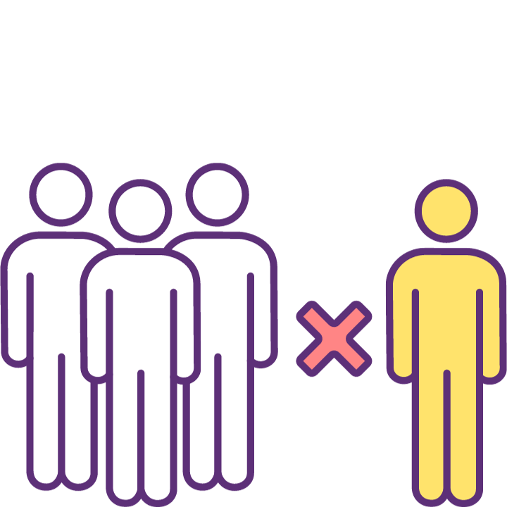
07.
Situaciones o conductas de riesgo
Discriminación Arbitraria
Contempla cualquier acto de discriminación por razones de etnia, nacionalidad u otro motivo. Las personas afectadas deben informar a sus coordinadores/as, quienes deben ofrecer apoyo y acompañamiento.

Slide 36

07.
Situaciones o conductas de riesgo
Insultos u ofensas
Contempla toda conducta que mediante acciones o comentarios signifique insulto u ofensa a la persona que está realizando las labores de terreno, irritándole o provocando una afectación anímica.
#%!&!!

Slide 37
07.
Situaciones o conductas de riesgo
Conductas verbales que puedan afectar la identidad sexual del personal de terreno
Todo comentario o cualquier manifestación verbal de una persona externa al INE, que mediante contenido sexual se refiera al personal en terreno.

Slide 38
07.
Situaciones o conductas de riesgo
La coordinación directa debe actualizar el acta de la situación ocurrida (Anexo 1 del Protocolo) y enviar esta información al Director/a Regional, Gestor/ra Zonal de Riesgos Operativos y Seguridad y responsable de la Institución (Subdepto. Prevención de Riesgos a los correos acompanamiento@ine.gob.cl, prevencionderiesgo@ine.gob.cl).

Slide 39
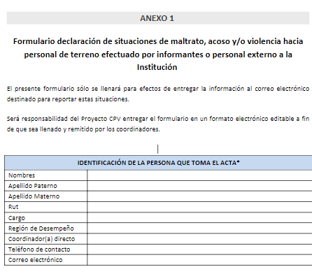
07.
Situaciones o conductas de riesgo

Slide 40
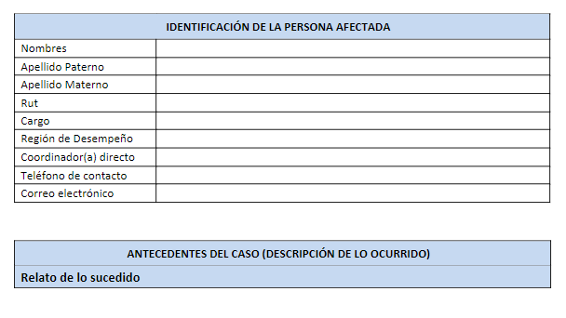
07.
Situaciones o conductas de riesgo

Slide 41
08.
Medidas de Contención y Acompañamiento

Slide 42

08.
Medidas de contención y acompañamiento
Medidas de Contención y Orientación (i)
Proporcionar un espacio físico que garantice las condiciones de privacidad y favorezca la escucha activa y empática, evaluando disponibilidad de infraestructura del proyecto.
Escuchar a la(s) persona(s) afectada(s) en su exposición, sin menoscabo a su dignidad y sin intromisión en aspectos que resulten irrelevantes para el conocimiento de los hechos.

Slide 43


08.
Medidas de contención y acompañamiento
Medidas de Contención y Orientación (ii)
Registrar detalladamente en el Formulario del Protocolo, el relato de las personas afectadas evitando la revictimización y reiteración innecesaria de hechos ya relatados, realizando preguntas sencillas y enfocadas hacia los hechos, sin minimizar la situación vivenciada, pero recopilando la mayor cantidad de información posible.
Informar a la persona afectada que, en caso de haberse producido una eventual situación constitutiva de delito, puede realizar la denuncia de los hechos en Comisaría de Carabineros de Chile, Fiscalía o Cuartel de la Policía de Investigaciones.

Slide 44

08.
Medidas de contención y acompañamiento
Medidas de Contención y Orientación (iii)
En todo momento se debe asegurar la reserva y confidencialidad de la información personal contenida en el documento.
Se deberá realizar espacios de escucha activa y contención al equipo de la(s) persona(s) afectada, antes de realizar el levantamiento de despliegue territorial post incidente, informando de las nuevas medidas de seguridad adoptadas y empatizando con las aprensiones que pudieran tener del operativo.

Slide 45

08.
Medidas de contención y acompañamiento
Medidas de Acompañamiento (i)
Disponer de flexibilidad para asistir ante la autoridad competente a realizar una denuncia, prestar declaración o realizar cualquier otro trámite relacionado con el hecho ocurrido.
La o el Coordinador Operativo Regional (COR), deberá asignar un acompañante del equipo a fin de que realicen sus tareas en forma conjunta en terreno.

Slide 46

08.
Medidas de contención y acompañamiento
Medidas de Acompañamiento (ii)
En caso de que la persona encargada de desarrollar las medidas de acompañamiento estime necesario, previa autorización de la o el Coordinador Operativo Regional/ Jefe(a) Censal, se podrá reasignar el área de desempeño en terreno de la persona afectada.
Al entrevistar a la persona afectada se deberá informar que los datos solo se utilizarán para adoptar medidas operativas en el área que sucedieron los hechos.
Escuchar a la persona afectada, sin emitir opinión o juicio acerca de lo relatado.

Slide 47
¿Alguna pregunta o comentario?

Slide 48
¡Muchas gracias!

